Slide 1

Мастер-класс воспитателя МБДОУ
« Ромашка» р.п. Самойловка
Никитиной Юлии Геннадьевны

Slide 2
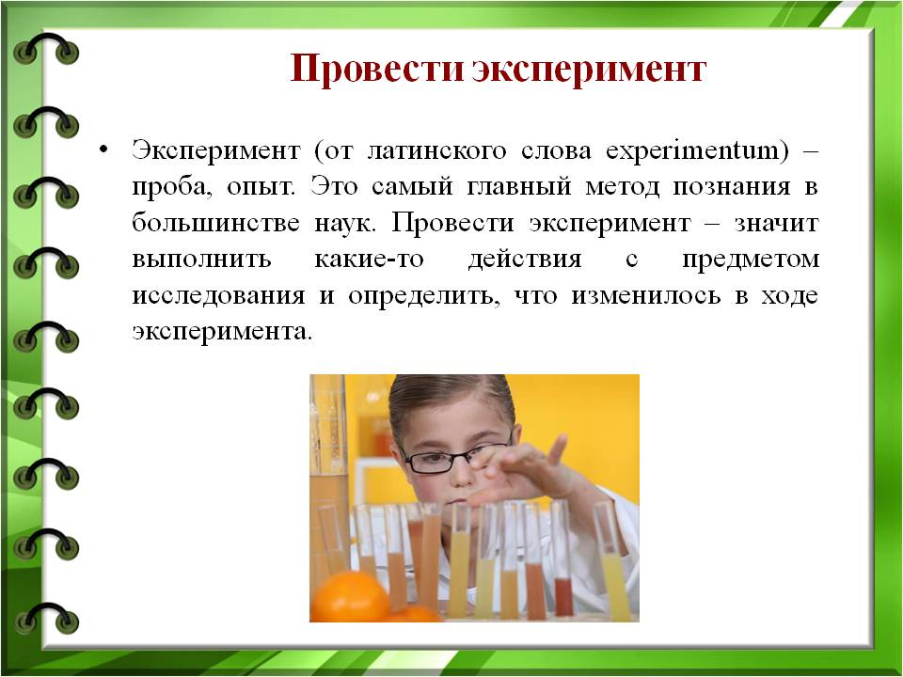

Slide 3

Расскажи – и я забуду, покажи – и я запомню, дай попробовать – и я пойму.
(Китайская пословица)
Цель: дать участникам мастер-класса практические знания об опытно-экспериментальной деятельности детей дошкольного возраста и возможности применения ее на практике;
-продемонстрировать некоторые виды экспериментирования;
-создать условия для плодотворного общения участников мастер-класса в данной области с целью развития их творческого потенциала;
-распространение педагогического опыта.
Практическая значимость: данный мастер класс может быть интересен педагогам, работающим по теме : «Опыты и эксперименты». Педагоги, использующие экспериментирование в своей работе, найдут для себя что-то новое, а остальные, поймут насколько это интересное и увлекательное занятие .

Slide 4
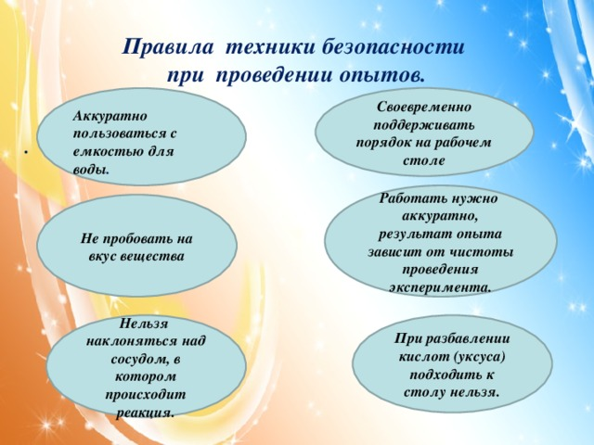
.
Ничего не трогать без разрешения;
Работать на подносе;
Использовать специальную посуду.

Slide 5
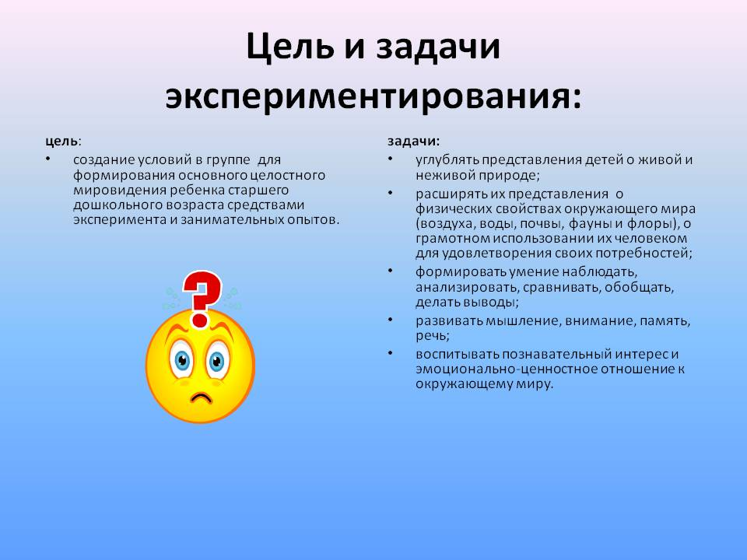

Slide 6
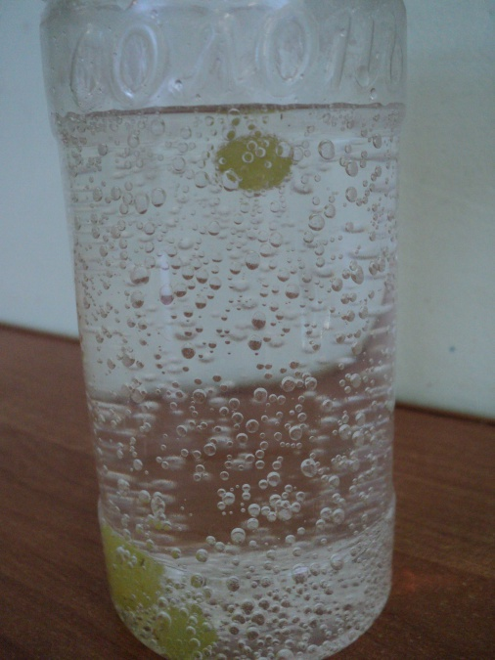
Опыт № 1«Танцующая виноградина»
Для этого эксперимента нам понадобится стакан газированной воды и виноградинка. Бросьте ягоду в воду и наблюдайте, что произойдет дальше. Виноград немного тяжелее воды, поэтому сначала он опустится на дно. Но на нем сразу будут образовываться пузырьки газа. Вскоре их станет так много, что виноградинка всплывет. Но на поверхности пузырьки лопнут, и газ улетучится. Ягодка вновь опустится на дно и снова покроется пузырьками газа, опять всплывет. Так будет продолжаться несколько раз.

Slide 7
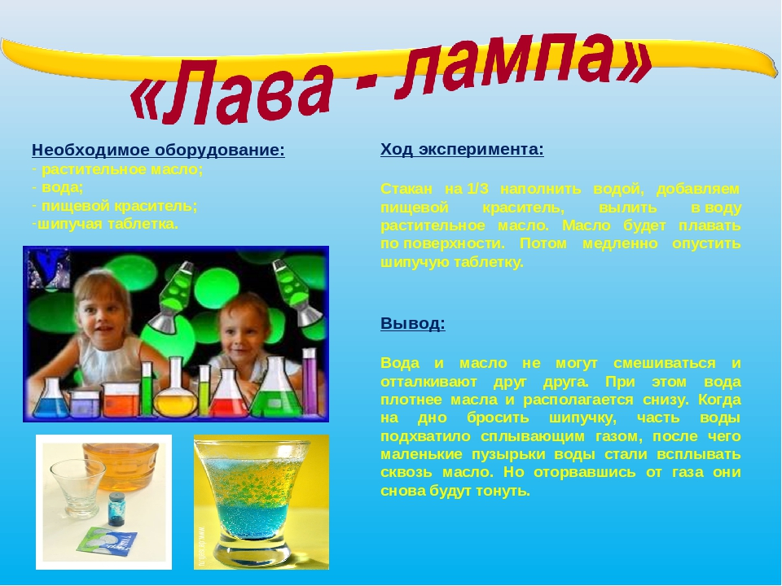
Опыт № 1«Лава- лампа»

Slide 8
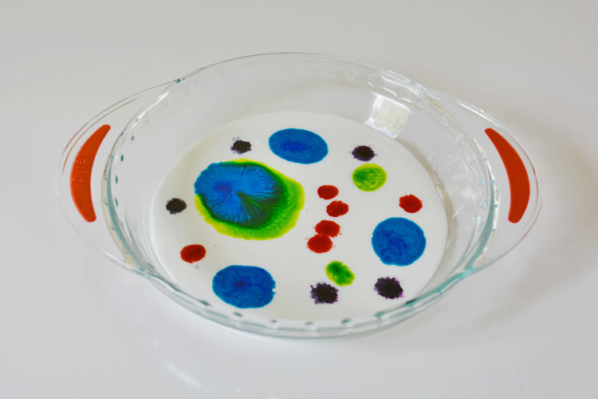
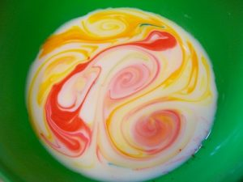
Опыт № 3« Цветное молоко
Налить молоко в тарелки. Добавить в него несколько капель зелёной, красной, синей краски (Пипеткой, кисточкой или ватной палочкой).Возьмите другую ватную палочку, окуните ее в жидкое мыло. Палочкой, смоченной в жидкости для мытья посуды, касаемся молока в течение буквально 10 секунд. Только касаемся! Вывод: Мы видим взрыв красок. Жидкое мыло вступает в реакцию с молоком и заставляет краски двигаться, оно отталкивает жир, соединяющийся в молоке. Молоко состоит из молекул разного типа: жиры, белки, углеводы и минералы. При добавлении в молоко моющего средства происходит одновременно несколько процессов: моющее средство снижает поверхность натяжения, и за счет этого пищевые красители начинают свободно перемещаться по всей поверхности молока. Но самое главное, что моющее средство вступает в реакцию с молекулами в молоке, и приводит их в движение.

Slide 9
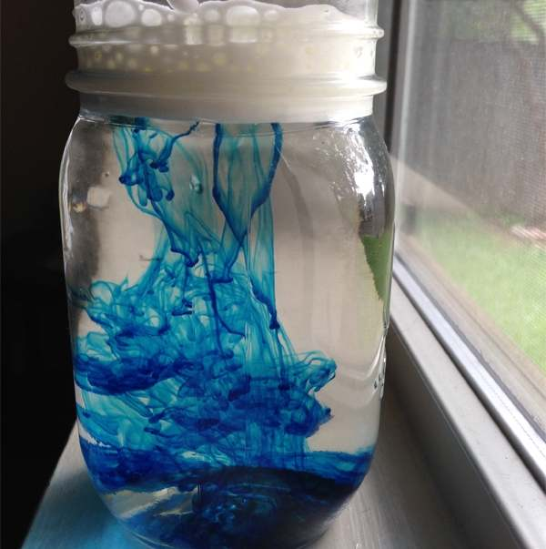
Опыт № 4
« Дождевое облако в банке»
При помощи этого эксперимента вы легко объясните своему ребенку механизм образования дождя в облаках.
Для этого вам понадобятся: Баночка ,пена для бритья, вода ,любой краситель. Инструкция по созданию: Наполнить баночку водой. Сделать «облака» из пены для бритья поверх воды. Возьмите краситель и капайте сверху на «облака» излишки просочатся сквозь пену и «пойдет дождь».

Slide 10
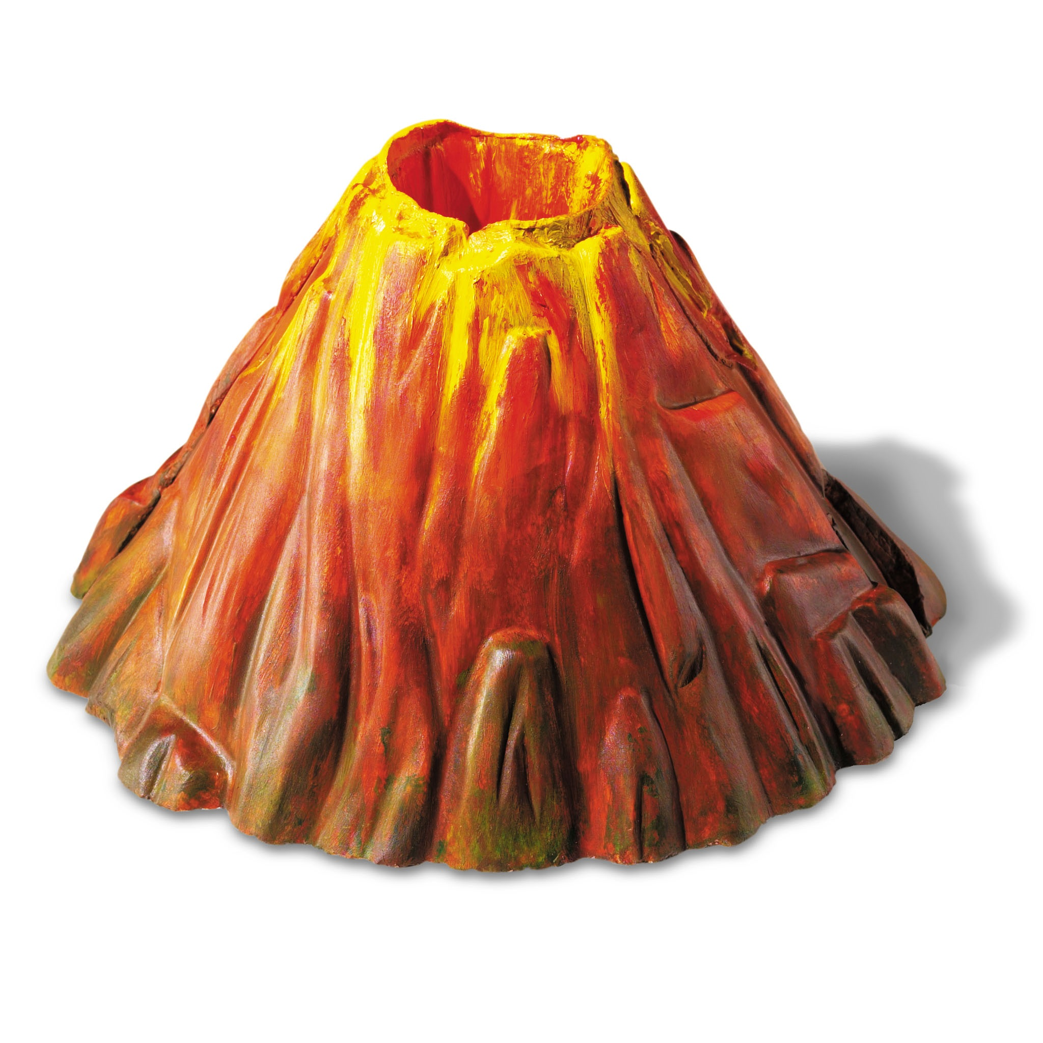
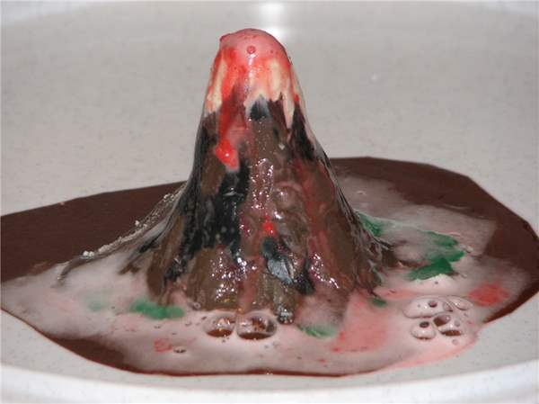
Опыт № 5« Вулкан»
В жерло вулкана добавляем столовую ложку соды. Наливаем жидкость для мытья посуды. Выливаем краску, предварительно разведенную в воде в отдельном стаканчике. У нас получилось примерно пол баночки покрашенной красной краской воды. В жерло вулкана добавляем уксус. После этого начинается извержение вулкана и из него вытекает лава. Малыши в восторге. Пищевая сода (бикарбонат натрия) обладает свойством щелочи, а уксус — кислоты. Когда они оказываются вместе, то образуют натриевую соль уксусной кислоты. При этом выделятся углекислый газ и вода и получится настоящий вулкан .

Slide 11


